Slide 1
Prévenir, calculer et maîtriser le risque JURIDIQUE dans l’enseignement superieur
Stéphanie Devèze-Delaunay
Directrice juridique – Université Paul-Valéry Montpellier III
Présidente d’honneur- fondatrice du réseau Jurisup (réseau français des affaires juridiques de l’enseignement supérieur)
Source : http://lentreprise.lexpress.fr/international-export/mieux-maitriser-son-risque-client-a-l-international_1516488.html
Moncton – Colloque GIS GUF 2016
Notes:
Faire un brainstorming au départ en leur demandant quels sont pour eux les risques au sein d’une université avec zoom sur risques juridiques

Slide 2
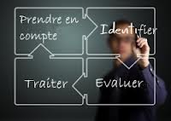
À l’issue de cette introduction:
Connaître le cadre général des risques
Placer les risques dans l’environnement de l’enseignement supérieur
Déterminer les enjeux
Contextualiser
le rôle du secrétaire général

Slide 3
Risque juridique : une définition universelle
« survenance de tout événement, lié à l’activité normale de l’entreprise, pouvant entraîner des sanctions pécuniaires et/ou pénales qui mettent en jeu aussi bien la responsabilité du dirigeant que celle de la structure »
Source : http://www.oced.cci-paris-idf.fr/pdf/LRM-prevention-risques-20001001.pdf

Slide 4
Risque juridique : pourquoi les prendre en compte ?
Pour travailler plus sereinement : moins de conflits
Pour économiser de l’argent
Pour gagner en crédibilité
Pour améliorer les services rendus et la satisfaction des étudiants
Pour créer une communauté universitaire unie
Prévenir plutôt que guérir

Slide 5
Prévenir, calculer et maîtriser le risque : règles juridiques et bonnes pratiques
SAVOIR Notions juridiques de responsabilités en droit français (administrative, pénale, disciplinaire) : structures et personnes responsables
CALCULER Panorama des risques inhérents à l’enseignement supérieur
MAITRISER Outils de prévention du risque : exemples et pratiques

Slide 6
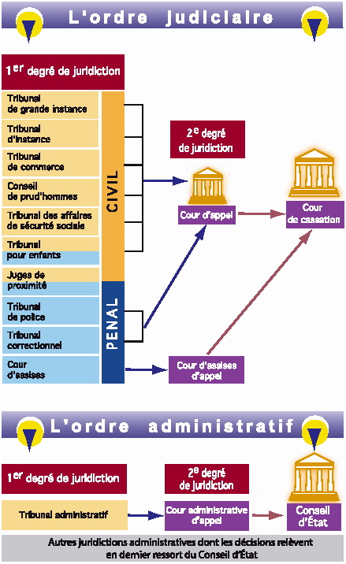
Préalable : séparation droit public – droit privé en France
http://www.vos-droits.justice.gouv.fr/a-quel-tribunal-sadresser-12055/a-quel-tribunal-sadresser-20808.html

Slide 7
Responsabilité(s)
Responsabilité administrative
Responsabilité pénale / civile
Responsabilité disciplinaire

Slide 8
Responsabilité(s)
Responsabilité administrative
Agent/entité
Faute/sans/ faute
annulation
réparation
Responsabilité pénale
Agent/entité
Infraction pénale
Amende-prison
Responsabilité civile
Agent/entité
Conséquence infraction pénale
Responsabilité disciplinaire
agent
faute
Dommages et intérêts
Sanction disciplinaire

Slide 9
Responsabilité(s) - administrative
La responsabilité administrative peut se définir comme l'obligation pour l'administration de réparer le dommage qu'elle cause à autrui.
Source : http://fr.jurispedia.org/index.php/Responsabilit%C3%A9_administrative_%28fr%29
Notes:
La responsabilité administrative peut se définir comme l'obligation pour l'administration de réparer le dommage qu'elle cause à autrui. La responsabilité administrative est donc une responsabilité civile, non pas au sens où elle serait une responsabilité de droit civil applicable à l'administration, mais où elle conduit au versement de dommages et intérêts à la victime (tout comme par conséquent la responsabilité de droit civil applicable aux personnes privées).
(Commentaire : il y a discussion en doctrine sur le point de savoir si la nécessité pour l'administration de réparer est une obligation, au sens du droit civil. L'argument en faveur de cette thèse est ici que le droit public appliquerait un principe du droit français qui ne serait que repris par le Code civil, par exemple à l'article 1382 pour la responsabilité extra-contractuelle, délictuelle et quasi-délictuelle (qui ferait de la responsabilité une obligation en quelque sorte naturelle et qui aurait été implicitement corroborée par la Constitution du 4 octobre 1958 qui dans son [h[Constitution (fr)|Constitution du 4 octobre 1958 (fr)#Article 34]] réserve à la loi le soin de déterminer les principes fondamentaux du régime des obligations civiles). La responsabilité administrative serait donc très proche sinon identique de la responsabilité de droit civil en vertu d'un principe d'unité. En sens contraire, la responsabilité administrative serait distincte en ce qu'elle n'existerait que par la volonté du législateur ou du juge, en vertu du principe d'autonomie, eu égard à la qualité de la personne à l'origine du fait générateur du dommage – une personne publique – ou de la mission remplie par cette personne, du point de vue du but ou de sa forme : la mission de service public, l'utilisation d'une prérogative de puissance publique). Ces deux approches sont également stimulantes pour comprendre le droit administratif, dans ses points communs comme dans ses différences avec le droit civil. Le droit positif ne répond pas précisément sur ce point (v. ci-dessous). On est donc obligé de conclure que c'est l'existence d'un ordre juridictionnel spécial, l'ordre administratif, qui est à l'origine de la responsabilité administrative, solution consacrée par la décision Blanco du 8 février 1873^{[1]} (v. ci-dessous) et jamais remise fondamentalement en cause depuis. Il n'est pas sans conséquence de relever que cette décision a été rendue concomitamment à la naissance de la IIIe République, car cela oblige à s'interroger sur la question de savoir comment le juge lui-même détermine la compétence entre les deux ordres de juridiction, selon le triptyque classique fond-compétence-fond).

Slide 10
Responsabilité administrative
En université française : l’université est mise en cause mais c’est le président qui est condamné.
Exemple : embauche par un professeur d’un contractuel, sans contrat : responsabilité de l’université mise en cause, via son président.
Conséquence : obligation de payer les sommes dues et de réparer le préjudice

Slide 11
Responsabilité administrative
Le secrétaire général est garant des procédures

Slide 12
Responsabilité administrative
En université , dans le cadre francophone :
Partenariats internationaux : diplomations, codiplomations
Cotutelles de thèse
Propriété intellectuelle
Plagiat
Enseignement numérique à distance

Slide 13
Responsabilité administrative – conséquences
Annulation : recours pour excès de pouvoir
Exemple : annulation d’une nomination de professeur
Réparation : recours de plein contentieux
Exemple : indemnités pour mauvaise gestion des ressources humaines

Slide 14
Responsabilité pénale-civile
La responsabilité civile (France)
Une personne physique ou morale voit sa responsabilité civile engagée dès lors qu’elle a causé un dommage à autrui par sa faute ou par la faute des personnes dont elle répond.

Slide 15
Responsabilité pénale-civile
La responsabilité pénale est l’obligation légale faite à une personne, reconnue coupable par un tribunal, de supporter la peine prévue par la loi correspondant à une infraction. La responsabilité pénale est désormais applicable aux personnes morales, par l’intermédiaire des mandataires sociaux, qui les représentent.
Elle comprend : un élément légal (un acte interdit) : l’infraction doit être prévue par un texte de loi. En l’absence de texte, le juge ne peut prononcer de sanction. La loi évolue et crée de nouveaux délits et de nouvelles sanctions (ex. piratage et fraude informatique)
un élément matériel (une action ou une omission) : réalisation de l’infraction
un élément moral: volonté de nuire à autrui ou à la société ou conscience de ses actes

Slide 16
Responsabilité pénale - université
Domaines de responsabilité pénale (exemples) :
Mise en danger de la vie d’autrui (installations mal entretenues)
Non assistance à personne en danger (ex. : harcèlement sexuel)
Informatique et libertés (vidéosurveillance non déclarée)
Propriété intellectuelle (thèse)

Slide 17
Responsabilité pénale - agents
Cas de mise en oeuvre :
Un enseignant qui organise une sortie sans avoir pris les précautions d’usage (mise en danger de la vie d’autrui)
Un personnel qui commet un acte de harcèlement moral ou sexuel
Un président d’université: divulgation de données à caractère personnel (atteinte à la considération de l’intéressé ou à l’intimité de sa vie privée : 5 ans emprisonnement, 300000 euros d’amende)
Un personnel qui injure un étudiant ou un autre personnel

Slide 18
Responsabilité pénale - agents
Infraction de droit commun
Harcèlement sexuel et moral
Discrimination (voir exemples ci-après)
Atteinte à la vie privée
Corruption passive
Prise illégale d’intérêt
Délits en matière de marchés
Faux – contrefaçon ….

Slide 19
Responsabilité pénale -présidents
Diffamation : http://www.corsematin.com/article/corse/universite-la-cour-dappel-de-bastia-confirme-la-condamnation-dantoine-orsini-pour-diff.880187.html
Conflits d’intérêts
Marchés publics
Notes:
CE, 22 février 2012, req. n° 333573. Le contentieux des marchés publics concerne principalement les différentes voies de recours devant les juridictions administratives contre la personne publique, soit vis-à-vis d’irrégularités commises lors de la passation, soit sur des litiges relatifs à l’exécution du contrat.
Le juge judiciaire est lui également régulièrement saisi sur la mise en œuvre de la responsabilité pénale personnelle des agents publics pour des mises en cause, notamment, pour délit de favoritisme. Mais la condamnation au pénal du représentant du pouvoir adjudicateur peut-elle justifier à son encontre une sanction disciplinaire ? Le Conseil d’Etat vient non seulement de répondre positivement à cette question, mais également affirmer que certaines fonctions administratives nécessitent un comportement exemplaire vis-à-vis du respect du code des marchés publics. Un président d’université condamné pénalement et sanctionné disciplinairement Le non-respect du principe d’égalité entre les candidats peut être constitutif du délit de favoritisme au titre de l’article 432-14 du code pénal. Ainsi, conclure des marchés sans mise en concurrence et pendant plusieurs années pour des prestations récurrentes de services courants (traiteurs), justifie en correctionnelle la condamnation du président d’une université (Cour de Cassation, 17 décembre 2008). La responsabilité personnelle de l’agent public est d’autant plus importante que l’intéressé a laissé perdurer cette situation pendant plusieurs années. La prise en compte de l’atteinte à l’image de l’institution Du point de vue disciplinaire, la sanction grave infligée au président est celle de la mise à la retraite d’office. Selon le Conseil d’Etat, la sanction est d’autant plus justifiée que les faits reprochés constituent des manquements à la vigilance et à la probité dont doit faire preuve un président d'université, au surplus professeur des universités en gestion. De plus, ces faits ont porté gravement atteinte à l'image et à la réputation de l'université.

Slide 20
Responsabilité pénale -présidents
université de Toulon : (information septembre 2010)
« L'ex-président de l'université de Toulon, Laroussi Oueslati, a été mis en examen, mercredi soir, pour corruption passive par une personne chargée d'une fonction publique et écroué, a-t-on appris auprès du procureur adjoint de la République Michel Raffin. Laroussi Oueslati, président de cette université jusqu'à sa suspension le 19 octobre 2009 pour "entrave" à une enquête sur un trafic supposé de diplômes au bénéfice d'étudiants chinois, avait été placé en garde à vue, lundi, sur commission rogatoire du juge d'instruction marseillais Franck Landou. Il avait été révoqué de la fonction publique le 21 mai dernier "avec l'interdiction définitive d'exercer toute fonction dans un établissement public ou privé", avait annoncé le ministère de l'Enseignement supérieur. »
Notes:
CE, 22 février 2012, req. n° 333573. Le contentieux des marchés publics concerne principalement les différentes voies de recours devant les juridictions administratives contre la personne publique, soit vis-à-vis d’irrégularités commises lors de la passation, soit sur des litiges relatifs à l’exécution du contrat.
Le juge judiciaire est lui également régulièrement saisi sur la mise en œuvre de la responsabilité pénale personnelle des agents publics pour des mises en cause, notamment, pour délit de favoritisme. Mais la condamnation au pénal du représentant du pouvoir adjudicateur peut-elle justifier à son encontre une sanction disciplinaire ? Le Conseil d’Etat vient non seulement de répondre positivement à cette question, mais également affirmer que certaines fonctions administratives nécessitent un comportement exemplaire vis-à-vis du respect du code des marchés publics. Un président d’université condamné pénalement et sanctionné disciplinairement Le non-respect du principe d’égalité entre les candidats peut être constitutif du délit de favoritisme au titre de l’article 432-14 du code pénal. Ainsi, conclure des marchés sans mise en concurrence et pendant plusieurs années pour des prestations récurrentes de services courants (traiteurs), justifie en correctionnelle la condamnation du président d’une université (Cour de Cassation, 17 décembre 2008). La responsabilité personnelle de l’agent public est d’autant plus importante que l’intéressé a laissé perdurer cette situation pendant plusieurs années. La prise en compte de l’atteinte à l’image de l’institution Du point de vue disciplinaire, la sanction grave infligée au président est celle de la mise à la retraite d’office. Selon le Conseil d’Etat, la sanction est d’autant plus justifiée que les faits reprochés constituent des manquements à la vigilance et à la probité dont doit faire preuve un président d'université, au surplus professeur des universités en gestion. De plus, ces faits ont porté gravement atteinte à l'image et à la réputation de l'université.

Slide 21
Responsabilité pénale -exonération
Article 11 bis A loi 13 juillet 1983
Sous réserve des dispositions du quatrième alinéa de l'article 121-3 du code pénal, les fonctionnaires et les agents non titulaires de droit public ne peuvent être condamnés sur le fondement du troisième alinéa de ce même article pour des faits non intentionnels commis dans l'exercice de leurs fonctions que s'il est établi qu'ils n'ont pas accompli les diligences normales compte tenu de leurs compétences, du pouvoir et des moyens dont ils disposaient ainsi que des difficultés propres aux missions que la loi leur confie.

Slide 22
Responsabilité disciplinaire
Tout agent public peut être soumis à une action disciplinaire qui peut se cumuler avec une action administrative, pénale ou civile

Slide 23
Responsabilité disciplinaire
Tous les usagers ou personnels de l’université peuvent être poursuivis disciplinairement
Notes:
7 étudiants condamnés pour dégradations à l'université du Mirail
plagiat

Slide 24
Article L911-4 Code de l’éducation
• Dans tous les cas où la responsabilité des membres de l'enseignement public se trouve engagée à la suite ou à l'occasion d'un fait dommageable commis, soit par les élèves ou les étudiants qui leur sont confiés à raison de leurs fonctions, soit au détriment de ces élèves ou de ces étudiants dans les mêmes conditions, la responsabilité de l'Etat est substituée à celle desdits membres de l'enseignement qui ne peuvent jamais être mis en cause devant les tribunaux civils par la victime ou ses représentants.• L'action récursoire peut être exercée par l'Etat soit contre le membre de l'enseignement public, soit contre les tiers, conformément au droit commun
http://cache.media.enseignementsup-recherche.gouv.fr/file/Ressources_humaines/88/8/3-reme-management_200888.pdf

Slide 25
Droit de retrait
Articles 5-5 et 5-6 du Décret n°82-453 du 28 mai 1982 relatif à l'hygiène et à la sécurité du travail ainsi qu'à la prévention médicale dans la fonction publique modifié
http://www.legifrance.gouv.fr/affichTexte.do?cidTexte=LEGITEXT000006063791&dateTexte=vig

Slide 26
Prévenir, calculer et maîtriser le risque : règles juridiques et bonnes pratiques
Notions juridiques de responsabilités en droit français (administrative, pénale, disciplinaire) : structures et personnes responsables
Panorama des risques inhérents à l’enseignement supérieur
Outils de prévention du risque : exemples et pratiques

Slide 27
Panorama des risques juridiques inhérents à l’enseignement supérieur

Slide 28
Définition du risque :
« toute incertitude ou tout événement externe ou interne pouvant menacer les activités et les actifs (matériels et immatériels) de l’organisation et ainsi entraver l’atteinte de ses objectifs et son développement à long terme »

Slide 29
IDENTIFIER
1- L’identification des risques passe tout d’abord par une bonne compréhension de l’université, de ses missions, de ses personnels, de ses activités.
= approche top down

Slide 30
IDENTIFIER par la connaissance
Les risques juridiques :
Liés aux structures
Liés aux missions de l’université
Liés aux personnels
Liés aux usagers

Slide 31
IDENTIFIER par la connaissance
Les risques juridiques :
Liés aux structures

Slide 32
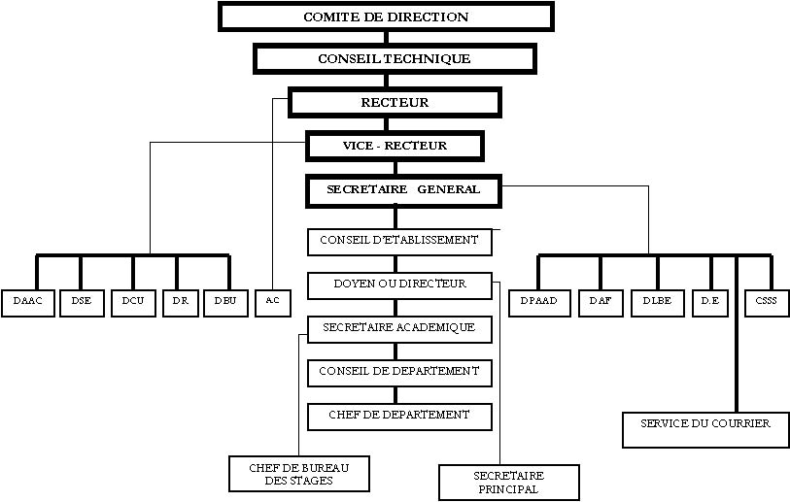
IDENTIFIER par la connaissance
Université MARIEN NGOUABI

Slide 33
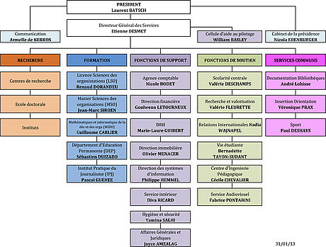
IDENTIFIER par la connaissance
Dauphine

Slide 34
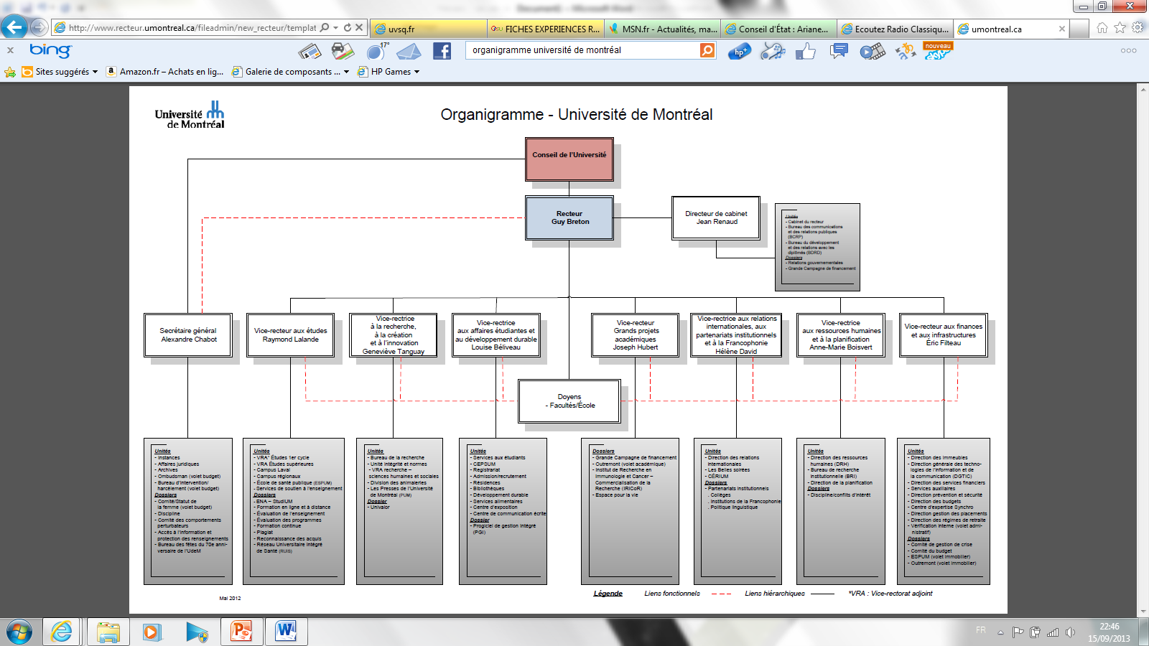
IDENTIFIER par la connaissance
Université de Fribourg
Notes:
http://www.recteur.umontreal.ca/fileadmin/new_recteur/templates/pdf/Organigramme_rectorat.pdf

Slide 35
IDENTIFIER par la connaissance
Principales structures composant une université :
Présidence – Direction générale des services
service centraux
Services communs
Composantes

Slide 36
IDENTIFIER par la connaissance
Exemple université Paris Sud
Notes:
http://www.performance-publique.budget.gouv.fr/la-performance-de-laction-publique/le-controle-de-gestion/approfondir/centre-de-ressources/les-fonctions-supports.html

Slide 37
IDENTIFIER par la connaissance
enjeux relatifs aux fonctions support sont triples et sont diversement priorisés selon les contextes :
– améliorer l’efficacité de l’organisation sur son coeur de métier en concentrant les capacités des services sur les segments essentiels de l’activité ;
– procurer des gains en termes de qualité de service à l’usager interne et externe en favorisant la professionnalisation des agents sur certaines fonctions ;
– faciliter les économies d’échelle en rationalisant les processus qui comportent une forte dimension de traitement de masse (par exemple la production de la paie).
Guide d’audit des établissements d’enseignement supérieur et de recherche en vue de l’optimisation des fonctions de support – AMUE - CPU

Slide 38
IDENTIFIER par la connaissance
Exemples de risques juridiques liés aux structures :
Mauvaise identification de missions de chaque structure
Non respect de la règlementation : obligation de créer des services communs sur certains domaines
Guide d’audit des établissements d’enseignement supérieur et de recherche en vue de l’optimisation des fonctions de support – AMUE - CPU

Slide 39
IDENTIFIER par la connaissance
Les risques juridiques :
Liés aux missions de l’université

Slide 40
IDENTIFIER par la connaissance
Missions des universités : Article L123-3 code de l’éducation :
Les missions du service public de l'enseignement supérieur sont :
1° La formation initiale et continue ;
2° La recherche scientifique et technologique, la diffusion et la valorisation de ses résultats ;
3° L'orientation et l'insertion professionnelle ;
4° La diffusion de la culture et l'information scientifique et technique ;
5° La participation à la construction de l'Espace européen de l'enseignement supérieur et de la recherche ;
6° La coopération internationale.

Slide 41
Les risques liés aux missions
Exemples :
formation initiale : risque juridique d’annulation d’épreuve de contrôle terminal, jurys
recherche : risque hygiène et sécurité
Valorisation : risque de non respect de la propriété intellectuelle
Orientation – insertion : risque accident du travail pendant les stages

Slide 42
IDENTIFIER par la connaissance
Les risques juridiques :
Liés aux personnels

Slide 43
IDENTIFIER par la connaissance
Les risques juridiques liés aux personnels :
Avant l’entrée en fonction
Pendant l’exercice des fonctions
Après l’arrêt des fonctions

Slide 44
IDENTIFIER par la connaissance
Les risques juridiques :
Liés aux personnels
Exemple RPS : risques psycho-sociaux

Slide 45
IDENTIFIER par la connaissance
Les risques juridiques :
Liés aux usagers

Slide 46
IDENTIFIER par la connaissance
Les risques juridiques liés aux usagers :
Pendant les cours
Pendant les stages
Pendant les examens
Pendant les sorties-visites-voyages

Slide 47
IDENTIFIER par la connaissance
Les risques juridiques :
Liés aux usagers :
exemple : hygiène et sécurité

Slide 48
IDENTIFIER
2 - rechercher les évènements qui peuvent être à l’origine du risque juridique tel qu’il a été préalablement défini.
= bottom up

Slide 49
IDENTIFIER
Exemple : risques juridiques de la perte de données
http://fr.security.westcon.com/documents?documentId=39606&filename=ues_juridiques_de_la_perte_de_donn_es_non_prot_g_es_WP_juin2009.pdf.

Slide 52
Evaluer – cartographier la gravité des risques
1 – RISQUES MAJEURS
2 – AUTRES RISQUES : réputation, éthique

Slide 53
Evaluer – cartographier la gravité des risques juridiques
1. Risques de fréquence et de gravité faibles : Ce sont des risques qui se réalisent rarement et dont l'impact est limité même s'ils se réalisent. L'organisation peut vivre avec ces risques, nous parlerons de risques mineurs.
2. Risques de fréquence faible et de gravité élevée : ce sont des événements qui se produisent rarement mais dont les conséquences sont significatives lorsqu'ils se produisent. En raison de leur faible fréquence il est difficile de prévoir et d'anticiper leur survenance. La concrétisation du risque entraine des conséquences pouvant affecter sérieusement l'activité de l'organisation, le redémarrage nécessite l'injection de capitaux extérieurs. Cette deuxième catégorie et dénommée risques catastrophiques
3. Risque de fréquence élevée et de gravité faible : ces événements se produisent assez régulièrement mais leurs conséquence sont relativement faibles, le risque est généralement prévisible, cette catégorie peut être dénommée risque opérationnel.
4. Risques de fréquence et de gravité élevées : les évènements se produisent régulièrement et leurs conséquences sont à chaque fois significatives. Dans la majorité des cas le décideur abandonne le projet à moins que le projet soit primordial pour le développement de l'organisation. On parle alors de situation d'évitement.

Slide 54
Evaluer – cartographier la gravité des risques

Slide 55
Evaluer – cartographier la gravité des risques
Exemple :
http://www.kpmg.com/FR/fr/AuditCommitteeInstitute/Documents/Fiches_Outils_ACI_07.pdf

Slide 56
Prévenir, calculer et maîtriser le risque : règles juridiques et bonnes pratiques
Notions juridiques de responsabilités en droit français (administrative, pénale, disciplinaire) : structures et personnes responsables
Panorama des risques inhérents à l’enseignement supérieur
Outils de prévention du risque : exemples et pratiques

Slide 57
Outils de prévention du risque : exemples et pratiques

Slide 58
Risques professionnels et obligations règlementaires :
http://www.enseignementsup-recherche.gouv.fr/cid28482/prevention-des-risques-professionnels-dans-les-etablissements.html
http://cache.media.enseignementsup-recherche.gouv.fr/file/Ressources_humaines/88/8/3-reme-management_200888.pdf

Slide 59
Le bon sens ne pas réinventer l’eau chaude
http://cache.media.enseignementsup-recherche.gouv.fr/file/Ressources_humaines/88/8/3-reme-management_200888.pdf

Slide 60
Prévention par les « assistants de prévention »
Rôle : http://www.fonction-publique.gouv.fr/files/files/carrieres_et_parcours_professionnel/formation/ecole_de_la_grh/pdf/referentiel_assistant_conseiller_de_prevention.pdf

Slide 61
Prévention par les directions juridiques
Notion de legal risk management
Rôle des directions juridiques
Positionnement
Veille et documentation juridique
Notes:
http://www.village-justice.com/articles/Directions-juridiques-Comite-Direction,14563.html

Slide 62
Prévention par les directions juridiques
Exemples :
Foire aux questions : http://affaires-juridiques.upv.univ-montp3.fr/stages-2/f-a-q-stages/
Conventions type : http://daji.univ-amu.fr/public_content/mod%C3%A8les-de-conventions-et-contrats
Notes:
http://www.village-justice.com/articles/Directions-juridiques-Comite-Direction,14563.html

Slide 63
Prévention par les actes
Formations : prise de poste, « stage ouvrier » des cadres, visite des sites, des services, Mises à jour régulières
Accès aux informations

Slide 64
Prévention par les actes
Procédures internes : validées en conseils (politiques)
Sécurisation des processus et des actes

Slide 65
Prévention par les actes
Unifier les outils au national, francophone, international
Exemple : LMD, convention de stage erasmus

Slide 66
Idées de développement de la prévention du risque juridique au sein du GISGUF
Créer un guide des bonnes pratiques administratives des universités francophones avec des documents type
Créer une formation prise de poste SG francophone

Slide 67
« SAVOIR POUR PREVOIR AFIN DE POUVOIR » Auguste COMTE

Slide 68
Liens utiles :
http://www.fonction-publique.gouv.fr/files/files/publications/coll_ressources_humaines/SST_livret3.pdf
http://www.dr18.cnrs.fr/index.php?id=200
http://www.kpmg.com/FR/fr/AuditCommitteeInstitute/Documents/Fiches_Outils_ACI_07.pdf

